Slide 1
5 NGUYÊN LÝ THIẾT KẾ HƯỚNG ĐỐI TƯỢNG
S.O.L.I.D
Đào Đức Nhã-Bùi Trương Minh Tuấn.

Slide 2
Nội dung:
S.O.L.I.D Thiết kế hướng đối tượng.
Single Responsibility Principle Nguyên lý đơn nhiệm.
Open Close Principle Nguyên lý mở rộng.
Liskov Substitution Principle Nguyên lý thay thế Liskov.
Interface Segregation Principle Nguyên lý chia tách giao diện.
Dependency Inversion Principle Nguyên lý đảo ngược sự phụ thuộc.
Tài liệu tham khảo.

Slide 3
1.S.O.L.I.D Thiết kế hướng đối tượng:
S.O.L.I.D ( cứng rắn ) là một từ viết tắt cho "năm nguyên lý đầu tiên" dễ nhớ được giới thiệu bởi Robert Martin đầu thế kỉ 21, nguyên tắc này đại diện cho một tập hợp các hướng dẫn giúp chúng ta tránh việc có một thiết kế xấu trong lập trình phần mềm.

Slide 4
1.S.O.L.I.D Thiết kế hướng đối tượng:
Theo Robert Martin có 3 đặc điểm quan trọng của nguyên lý:
Độ cứng ( Rigidity ) - Thật khó có thể thay đổi vì mọi thay đổi ảnh hưởng đến quá nhiều các bộ phận khác của hệ thống.
Mong manh ( Fragility )- Khi bạn thực hiện một sự thay đổi, các bộ phận bất ngờ bị break hệ thống.
Bất động ( Immobility ) - Thật khó có thể tái sử dụng trong ứng dụng khác bởi vì nó không thể được gỡ từ các ứng dụng hiện hành.

Slide 5
2.Single Responsibility Principle Nguyên lý đơn nhiệm:
Một lớp học chỉ nên có một lý do gì để thay đổi, một trách nhiệm được coi là một lý do để thay đổi.
Nguyên tắc được giới thiệu Tom DeMarco trong cuốn sách có cấu trúc phân tích của ông và hệ thống kỹ thuật, 1979. Robert Martin giải thích lại các khái niệm và định nghĩa trách nhiệm như một lý do để thay đổi.

Slide 6
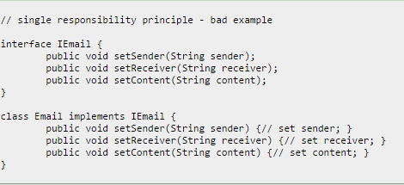
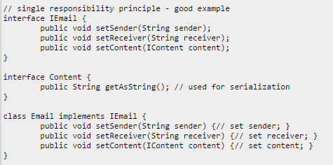
2.Single Responsibility Principle Nguyên lý đơn nhiệm:
Một lớp chỉ nên có một lý do gì để thay đổi, một trách nhiệm được coi là một lý do để thay đổi.

Slide 7
3.Open Close Principle Nguyên lý mở rộng:
Nguyên tắc được giới thiệu Tom DeMarco trong cuốn sách có cấu trúc phân tích của ông và hệ thống kỹ thuật, 1979. Robert Martin giải thích lại các khái niệm và định nghĩa trách nhiệm như một lý do để thay đổi.
Có thể thoải mái mở rộng 1 Lớp nhưng không được sửa đổi bên trong nó
Khi thêm các chức năng mới cho chương trình ta nên viết thêm các lớp kế thừa lớp củ chứ không nên sửa lại lớp đó

Slide 8
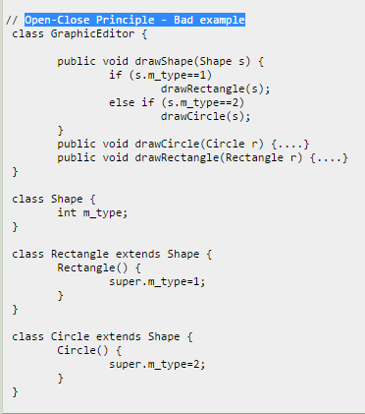
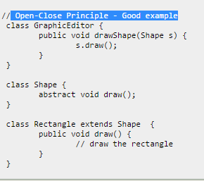
3.Open Close Principle Nguyên lý mở rộng:

Slide 9
4.Liskov Substitution Principle Nguyên lý thay thế Liskov:
Trong 1 chương trình, các object của class con có thể thay thế class cha mà không làm thay đổi tính đúng đắn của chương trình.
Giả sử ta có q(x) là thuộc tính chứng tỏ đối tượng x thuộc một kiểu T nào đó, q(y) là thuộc tính chứng tỏ đối tượng y thuộc một kiểu S nào đó, trong khi S là kiểu con của T. Nghĩa là một class cha nên được thay thế bởi lớp con của nó.

Slide 10
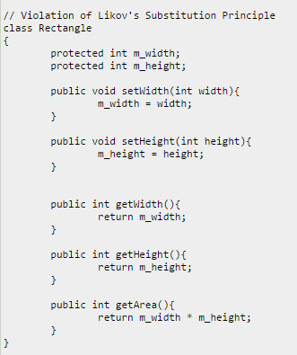
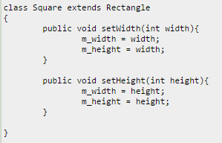
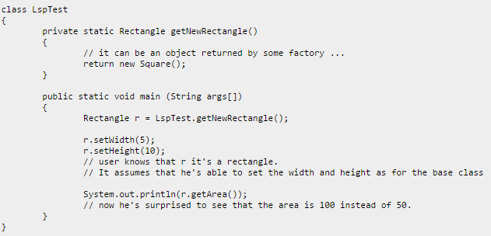
4.Liskov Substitution Principle Nguyên lý thay thế Liskov:

Slide 11
5.Interface Segregation Principle Nguyên lý chia tách giao diện:
Nguyên lý này có nghĩa là: “chúng ta sẽ không phụ thuộc vào những thứ ta không cần”
Các lớp thực thi Interface sẽ không bị phụ thuộc vào Interface thành viên mà nó không sử dụng.
Nguyên lý sẽ giúp hướng dẫn chúng ta xây dựng ra nhiều Interface nhỏ và gắn kết hơn.

Slide 12
5.Interface Segregation Principle Nguyên lý chia tách giao diện:
Nó sẽ giúp các lớp giao tiếp với nhau tốt hơn, giảm thiểu sự phụ thuộc của lớp vào các Interface không cần thiết, giảm các kết nối trong chương trình
Nguyên lý giúp chương trình dễ thực hiện, linh hoạt trong việc nâng cấp chương trình, khả năng tái sử dụng cao

Slide 13
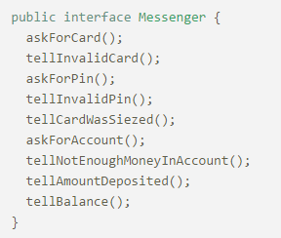
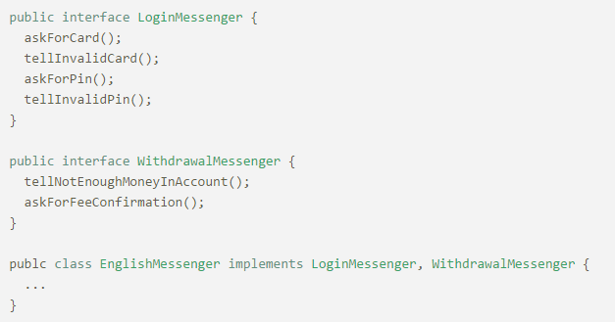
5.Interface Segregation Principle Nguyên lý chia tách giao diện:
Ví dụ: với máy ATM, với màn hình hiển thị nhiều thông báo khác nhau, thì chúng ta nên chia chúng ra thành nhiều loại thông báo chứ không nên để chung lạ trong 1 chỗ

Slide 14
6.Dependency Inversion Principle Nguyên lý đảo ngược sự phụ thuộc:
Một modules cấp cao không nên phụ thuộc vào modules cấp thấp hơn, tất cả nên phụ thuộc vào lớp trừu tượng
Lớp trừu tượng không nên phụ thuộc vào chi tiết mà ngược lại chi tiết nên phụ thuộc vào lớp trừu tượng

Slide 15
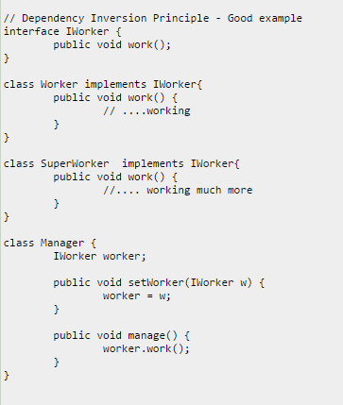
6.Dependency Inversion Principle Nguyên lý đảo ngược sự phụ thuộc:
Lớp Worker implement từ IWorker và định nghĩa lại hàm work
Lớp Superworker implement từ IWorker và định nghĩa lại hàm work
=> Các chi tiết phụ thuộc vào Interface
Lớp manager quản lý các worker thông qua Iworker worker
=> Các modules phụ thuộc vào Interface

Slide 16
7.Tài liệu tham khảo:
https://zeroturnaround.com/rebellabs/object-oriented-design-principles-and-the-5-ways-of-creating-solid-applications/
https://en.wikipedia.org/wiki/SOLID_(object-oriented_design)
http://www.oodesign.com/design-principles.html
https://scotch.io/bar-talk/s-o-l-i-d-the-first-five-principles-of-object-oriented-design

